Slide 1
古代科技 耀我中华
第二课时

Slide 3
说一说
1、你知道这个节目吗？你看过这个节目吗？
2、在这个节目中你印象最深刻的国宝是什么？

Slide 4
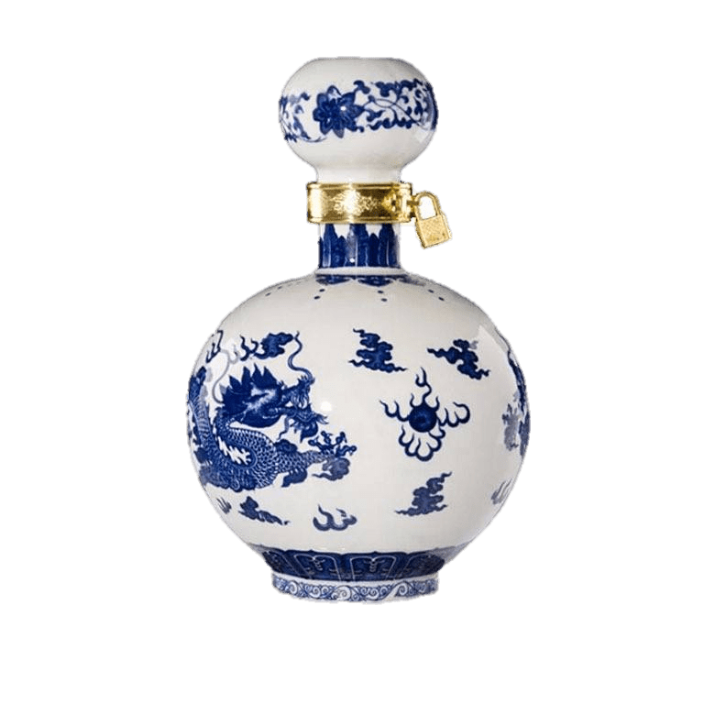
中国古代技术的伟大成就：陶瓷技术
中国瓷器驰名世界，西文中“中国”(China)一词又指“瓷器”，这充分反映了陶瓷技术在中国古代科技中的重要地位。考古学已证明，早在一万年前，我国先民就开始制造陶器。瓷器是由陶器发展而来的。原始的瓷器在商代早期已经出现，汉代瓷器技术发展迅速，三国两晋南北朝时期，中国烧制瓷器的技术已完全成熟。

Slide 5
独领风骚的古代技术创造
形态各异的青铜器、绚丽多彩的丝绸、精美绝伦的瓷器、造福千秋的工程建设等，向世界展现了中国古代劳动人民的精湛技艺与勤劳智慧。

Slide 6
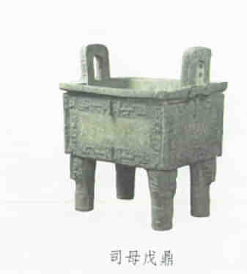
走近中国古代的技术创造
3000多年前，我们的祖先创造了灿烂辉煌的青铜文明。商朝的司母戊鼎(有学者认为应称之为“后母戊鼎”)重800多千克，工艺十分复杂。
司母戊鼎
古代科技

Slide 7
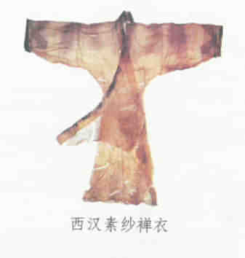
走近中国古代的技术创造
我国是世界上最早种桑养蚕的国家，也是最早生产丝绸的国家。出土于湖南长沙马王堆汉墓的素纱禅衣，柔软透明，薄如蝉翼，重40多克，距今已有2000多年。它充分表明，我国丝织技术在很早便已达到相当高的水平。
西汉素纱蝉衣
古代科技

Slide 8
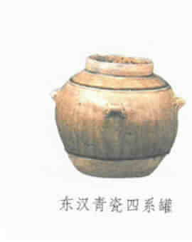
走近中国古代的技术创造
我国素有“瓷国”之称。河南洛阳出土的东汉青瓷四系罐表明，早在近2000年前，我国的能工巧匠已发明比较成熟的制瓷技术。而欧洲人直到18世纪初才仿制成功。到了宋代，我国的瓷器制作技术更加成熟。这一时期的瓷器,品种繁多,器型丰富，烧制精美。当时的瓷器还远销海外，名扬世界。
东汉青瓷四系罐
古代科技

Slide 9
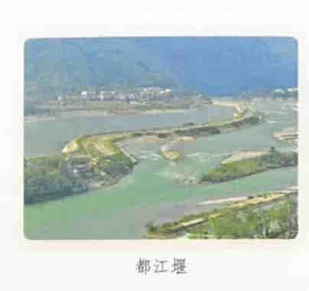
走近中国古代的技术创造
都江堰是战国时期蜀郡太守李冰父子在岷江上修建的大型水利工程。它的设计极其巧妙，在高山和平原交接处，利用地势和河道，把成都平原变成了“天府之国”。2000多年来，都江堰一直发挥着防洪灌溉的巨大作用。它凝聚着中国古代劳动人民的勤劳、勇敢和智慧。
都江堰

Slide 10
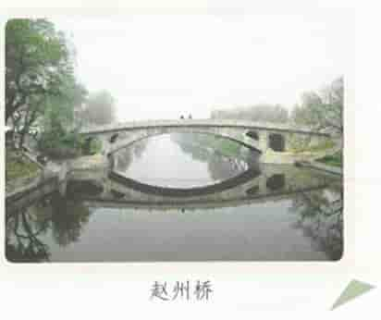
走近中国古代的技术创造
赵州桥由隋朝著名工匠李春设计建造，是闻名世界的古老的石拱桥。全桥有一个主拱，在主拱的两端，又设有四个小拱。这种创造性的设计，既节省石料，减轻了桥身的重量，又可以扩大泄洪量，减少洪水对石桥的冲击，延长石桥的寿命。
赵州桥

Slide 11
小小分享会
你还知道哪些中国古代的技术创造？分组搜集资料进行探究，并在班级交流和展示。

Slide 12
中国古代技术：伟大成就——茶叶技术
我国是茶的祖国，是茶树资源最为丰富的国家，更是世界茶文化的发祥地。现在世界各国引种的茶树，使用的栽培管理方法，采用的茶叶制作技术，直至茶的品饮、习俗等，莫不源于我国。

Slide 13
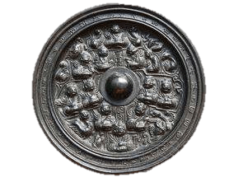
中国古代青铜镜技术
唐宋时期，随着铸造技术的发展，铜镜打破了过去传统的圆形和方形的制式，根据使用、装饰等的要求，铸造出了带手柄镜以及八菱形、菱花形、八弧形、四方委角形、圆角方形、亚字形、云板形、鸡心形等铜镜。至于宋代受祟古风尚的影响，铸出的仿古鼎形、仿古钟形铜镜，更具时代风格。

Slide 14
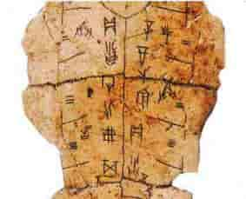
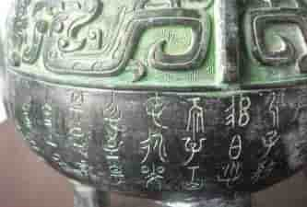
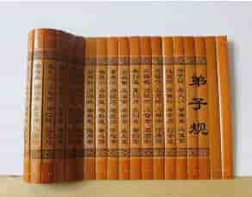
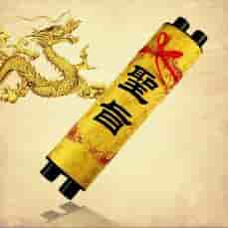
中国古代的一些书写材料
甲骨
青铜
竹简
布帛
1、请你说一说，这些书写材料都有些怎样的缺点和不足？
2、在这种情况下，你希望出现怎样的书写材料呢？

Slide 15
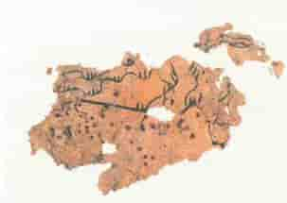
纸的出现
纸的问世
弊
东汉时，蔡伦改进造纸术，以树皮、麻头、旧渔网为原料，造出了成本低廉、便于书写的纸。造纸术的发明与改进，是书写材料的一-次伟大革命。
考古学家在甘肃天水等地发现了西汉时期的麻纸，上面还有文字和地图。这证明西汉前期中国已经有了纸。

Slide 16
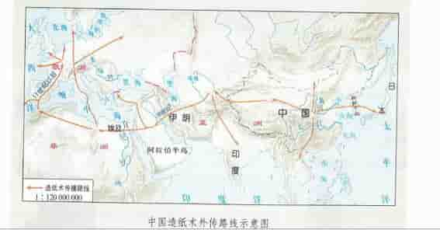
阅读角
造纸术的传播
在蔡伦改进造纸术后不久，朝鲜和越南从中国学到了造纸的技术。中国造纸术也传播到了中亚的一些国家，之后传到印度和阿拉伯。阿拉伯最早的造纸工厂是由中国人帮助建立的。通过阿拉伯人，造纸术又传入欧洲、非洲和美洲。
中国造纸术外传路线示意图

Slide 17
视频：当代先进的印刷术，从古代一步一步演变而来，远远传播！

Slide 18
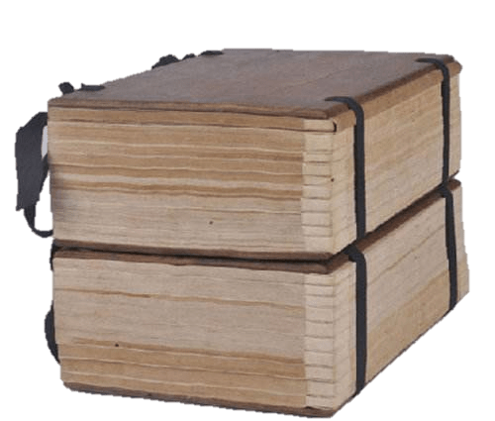
印刷术的发展
隋唐之际，中国出现了雕版印刷术。人们先把写好的文字反贴在平整的木板上，用刀刻出阳文反字，然后在板上涂墨，将纸平铺板上均匀刷印，最后将纸揭下，装订成书。
北宋时，毕异发明了活字印刷术。他把胶泥刻成一个个字模，然后烧制成陶活字，用来排版印刷。他的发明是印刷发展史上的一座里程碑，被称为“文明之母”

Slide 19
书是传播文化的使者，也是人类进步的阶梯。当你在尽情享受阅读书籍的乐趣时，- -定要记得是古代中国人最早发明和使用了印刷术。试着用橡皮或胡萝下作材料，刻制-枚自己的印章，体验一下 雕版印刷的神奇吧!
活动园

Slide 20
相关链接：王选与汉字激光照排系统
如今，书籍报刊、电子书、新闻类应用软件等广泛应用在我们的生活中，这一切都源于40多年前我国自主研发的“汉字激光照相排版”系统。这项技术淘汰了沿用上百年的铅字印刷，使我国出版印刷行业得到彻底改造。
40多年前，我国的书刊、报纸、教科书等出版印刷行业，还主要靠铅制的活字印刷术。手工挑字、人工排版，效率很低。1974年8月，新中国设立国家重点科技攻关项目“748工程”，研发汉字信息处理系统。最难的一步，就是让印刷体的汉字进入计算机。1975年，当时还在北大当教员的王选用“参数表示规则笔画，轮廓表示不规则笔画”这种独一无二的方法，把几千兆的汉字字形信息，大大压缩后存进了只有几兆存储量的计算机，这是新中国在世界上，首次把精密汉字存入了计算机。

Slide 21
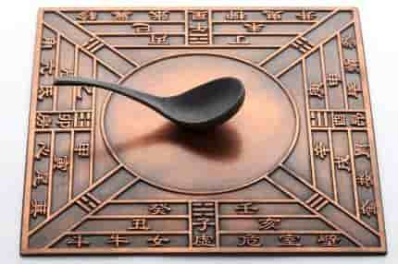
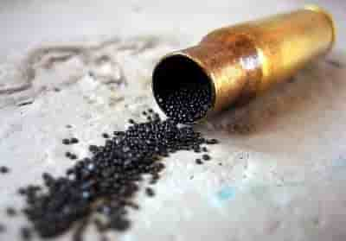
指南针与火药
古代中国人很早就发现了磁石具有指示方向的性质。北宋时，指南针开始运用于航海。随着海外贸易的往来，指南针经阿拉伯商人传到欧洲。
火药是我国古代炼丹家在炼制丹药时偶然发现的。宋元时期,火药广泛应用于军事。13至14世纪，火药和火药武器传入阿拉伯地区和欧洲。

Slide 22
相关链接
印刷术、火药和指南针这三种东西已经改变了世界的面貌。第一种在文学上，第二种在战争上，第三种在航海上。由此又引起了无数的变化。这种变化如此之大，以至没有一个帝国、没有一个宗教教派、没有一个赫赫有名的人物，能比这三种发明在人类的事业中产生更大的力量和影响。——[英]培根 造纸术、印刷术、指南针和火药是我国古代的“四大发明”，它们的广泛应用和对外传播，对人类社会发展和世界文明进步产生了深远影响。

Slide 23
七嘴八舌说感悟
我国古代辉煌的科学技术成就，不仅是科学家和劳动人民智慧的结晶，也是他们创新精神的体现。你能从我国古代辉煌的科技成就中获得怎样的启示？

Slide 24
小 提 示
作为祖国未来一代的我们，要更加努力地为祖国科技的振兴做出属于自己的努力。我们可以积极参加科技小发明活动、勤思考勤动手，在实践中培养自己的创新精神和创新能力。

Slide 25
1
造纸术
2
印刷术
古代
四大发明
04
3
指南针
火药
4

Slide 26
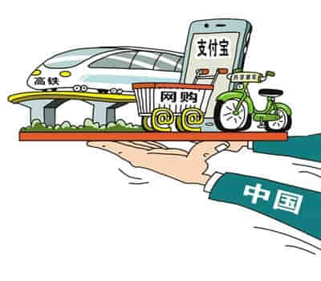
现代新四大发明
高铁 网购
扫码支付 共享单车

Slide 27
展望未来
不管是古代“四大发明”，还是现代“新四大发明”，都是中国人民的智慧结晶。高铁、移动支付、共享单车、网购，都是值得我们为之自豪的发明创造，它们改变了中国，影响着世界。中国人民有着无穷的创造力，可以预见中国以后也会继续创造更多让世界惊叹的“中国发明”。

Slide 28
9古代科技 耀我中华 第二课时
1、独领风骚的古代技术创造
2、改变世界的四大发明
板书设计

